Slide 1
TIẾNG VIỆT 2
Tập 2
Tuần 21
Bài viết 1: Tiếng vườn

Slide 2
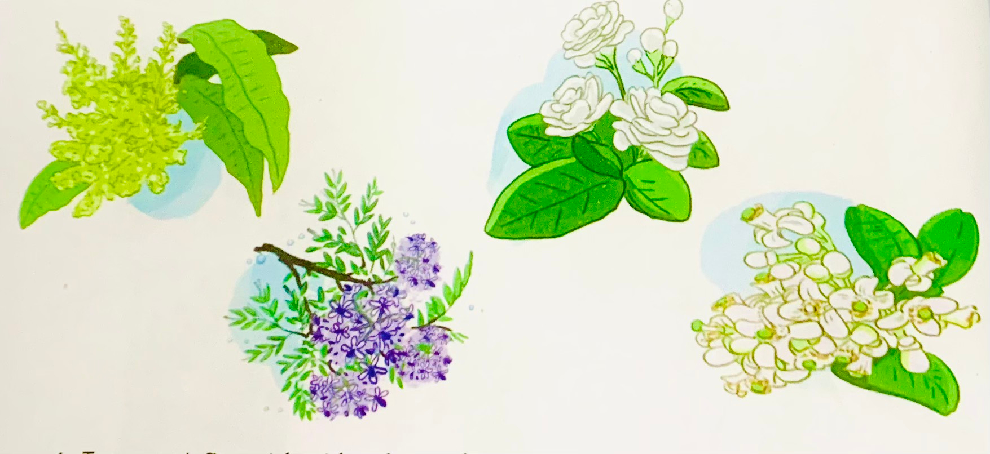
ĐỌC
Tiếng vườn
Trong vườn, cây muỗm khoe chùm hoa mới. Hoa muỗm tua tủa trổ thẳng lên trời. Hoa nhài trắng xóa bên vại nước. Những bông nhài trắng một màu trắng tinh khôi, hương thơm ngạt ngào. Khi hoa nhài nở, hoa bưởi cũng đua nhau nở rộ.

Slide 3
Tiếng vườn
Trong vườn, cây muỗm khoe chùm hoa mới. Hoa muỗm tua tủa trổ thẳng lên trời. Hoa nhài trắng xóa bên vại nước. Những bông nhài trắng một màu trắng tinh khôi, hương thơm ngạt ngào. Khi hoa nhài nở, hoa bưởi cũng đua nhau nở rộ.
1. Bài chính tả nói về điều gì?
Bài văn miêu tả vẻ đẹp của các loài hoa khoe sắc, trong vườn cây báo hiệu mùa xuân đến.
2. Tên bài được viết ở vị trí nào ?
- Giữa trang vở, cách lề vở khoảng 5 ô li
3. Chữ cái đầu đoạn như thế nào ?
- Viết hoa, lùi vào 1 ô li

Slide 4
Tiếng vườn
Trong vườn, cây muỗm khoe chùm hoa mới. Hoa muỗm tua tủa trổ thẳng lên trời. Hoa nhài trắng xóa bên vại nước. Những bông hoa nhài trắng một màu trắng tinh khôi, hương thơm ngào ngạt. Khi hoa nhài nở, hoa bưởi cũng đua nhau nở rộ.

Slide 5
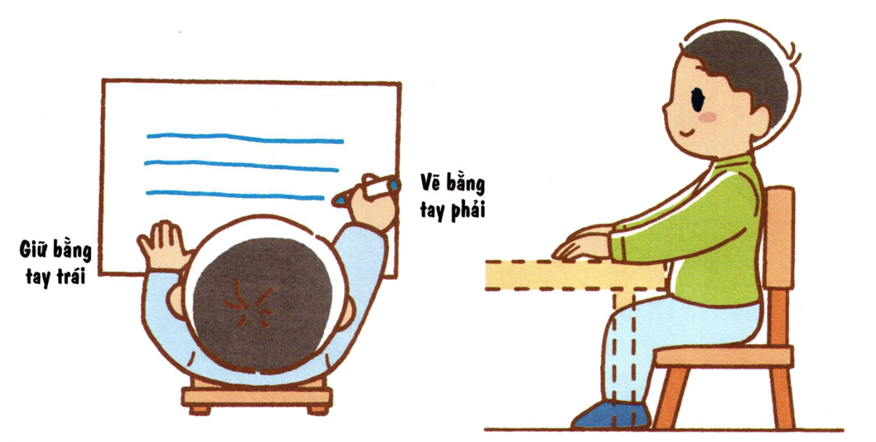
LƯU Ý TƯ THẾ NGỒI VIẾT
1 tay cầm viết
1 tay giữ trang vở
ADD YOUR TITLE
Thẳng lưng. Chân đặt thoải mái, đúng vị trí
Khoảng cách từ mắt đến vở 25 đến 30 cm

Slide 6

Học sinh thực hành viết bài

Slide 7
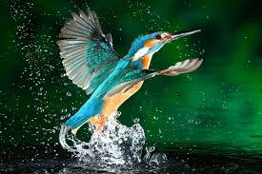
(2) Tìm chữ hoặc vần phù hợp với ô trống để giải câu đố:
Chữ ch hay tr?
Mỏ dài lông biếc
Trên cành lặng yên
Bỗng vụt như tên
Chao mình bắt cá.
(Là con gì?)
?
?

Slide 8
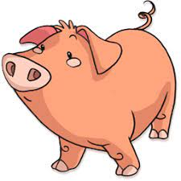
(2) Tìm chữ hoặc vần phù hợp với ô trống để giải câu đố:
b) Vần uôc hay uôt?
Móng chân như guốc
Ụt ịt suốt ngày
No bụng ngủ say
Đói la eng éc.
(Là con gì?)
?
?

Slide 9
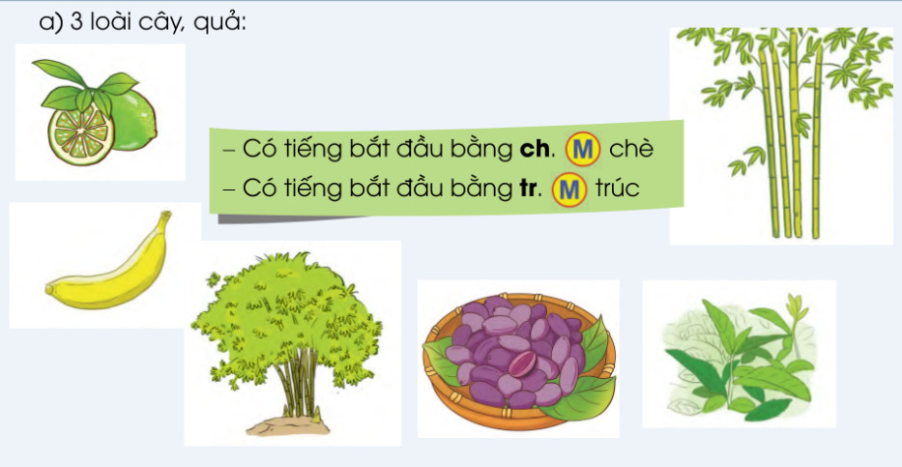
(3) Tìm tên:
3 loài cây, quả:
- Có tiếng bắt đầu bằng ch:
- Có tiếng bắt đầu bằng tr:

Slide 10
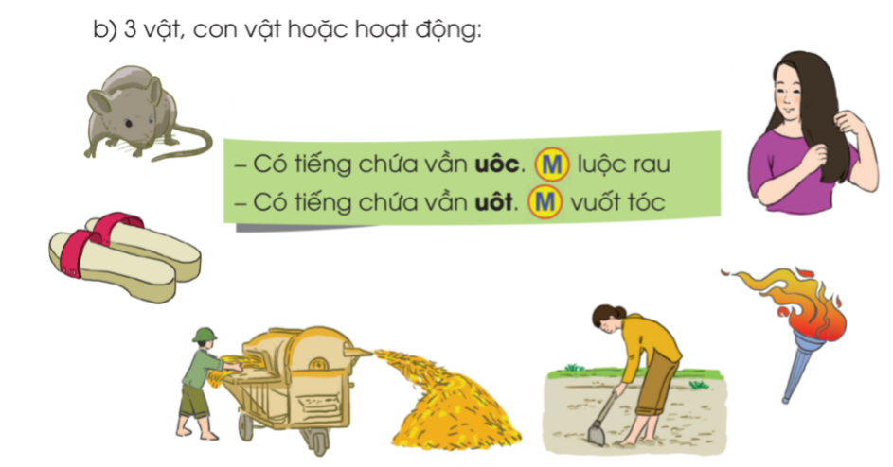
(3). Tìm tên:
b) 3 vật, con vật hoặc hoạt động:
Có tiếng chứa vần uôc.
Có tiếng chứa vần uôt.
M
luộc rau,
M
vuốt tóc,

